Slide 1



Webinar “Conhecendo o POP 002”
Condução da Inspeção Sanitária em Serviços de Saúde
GT Tripartite para a Gestão de Documentos do SNVS em Serviços de Saúde e Interesse para a Saúde
Setembro 2024

Slide 2
Contextualização
Quem é o GTT e porque padronizar o Processo de Inspeção Sanitária em Serviços de Saúde?

Slide 3
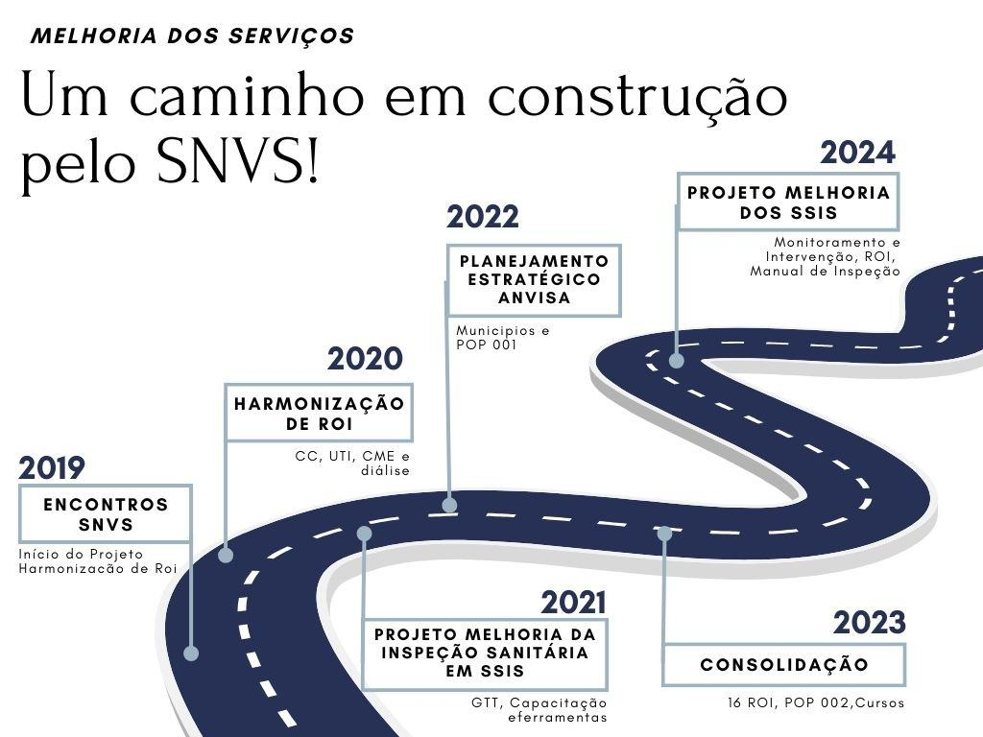
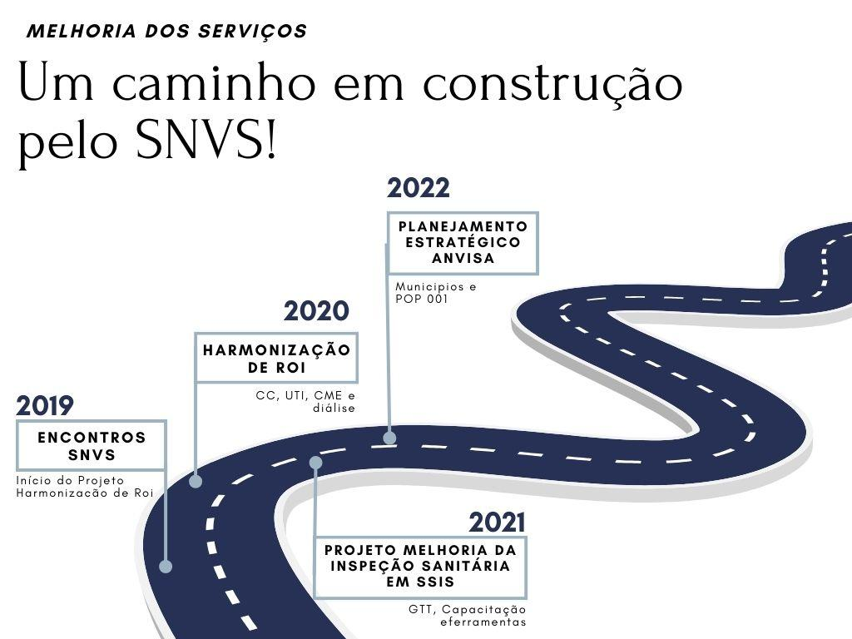
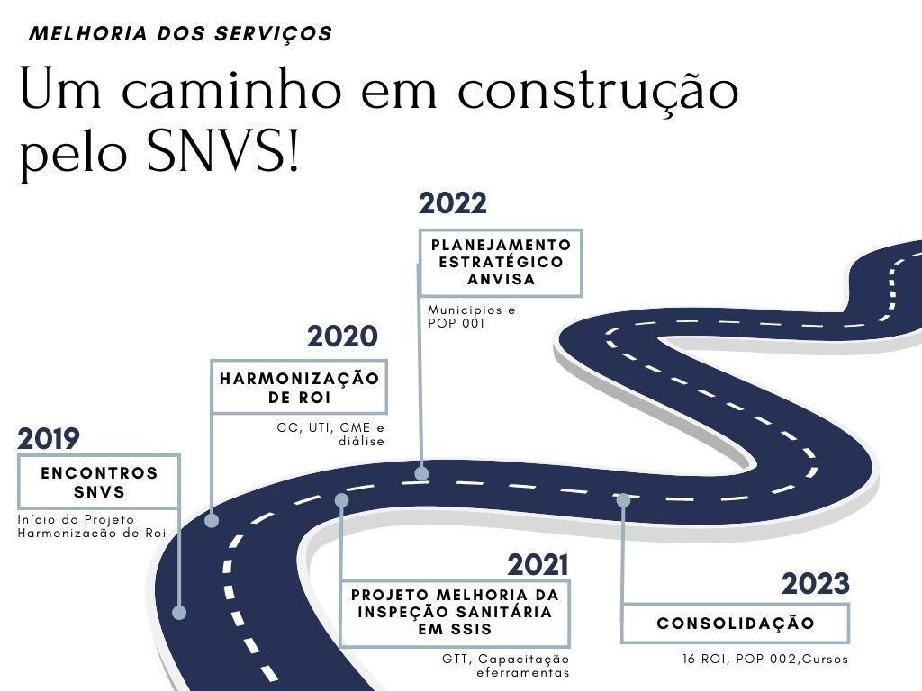
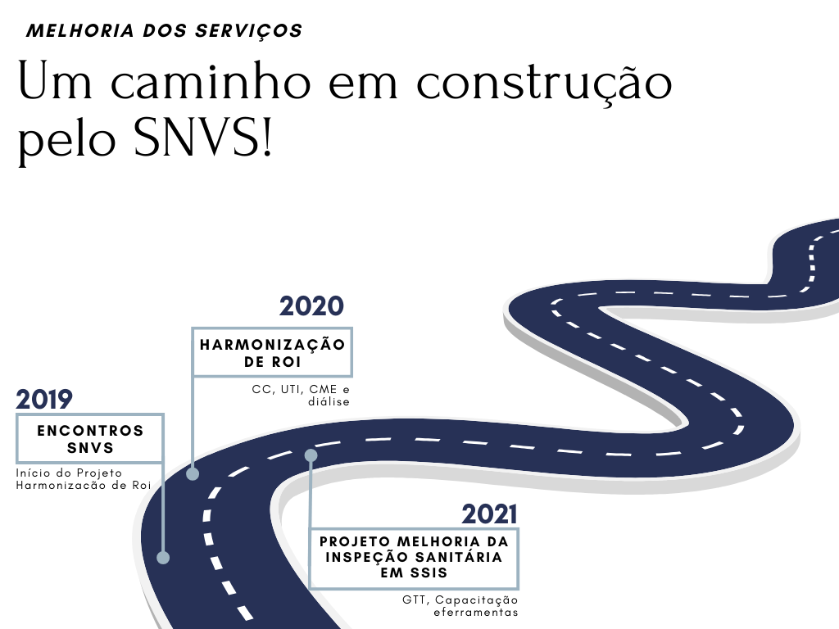


Melhoria Contínua

Slide 4
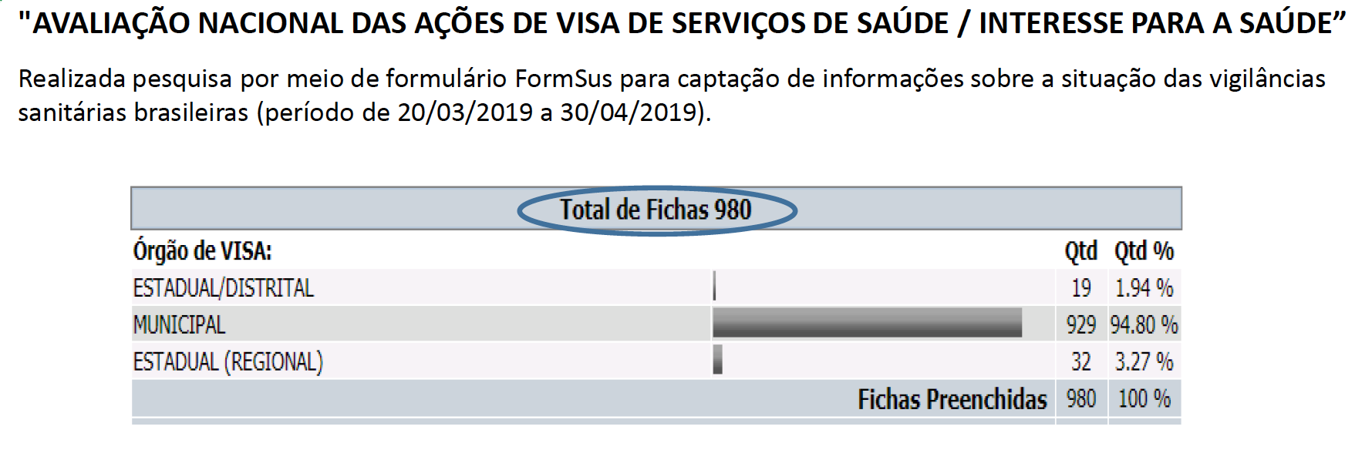
Histórico

Slide 5
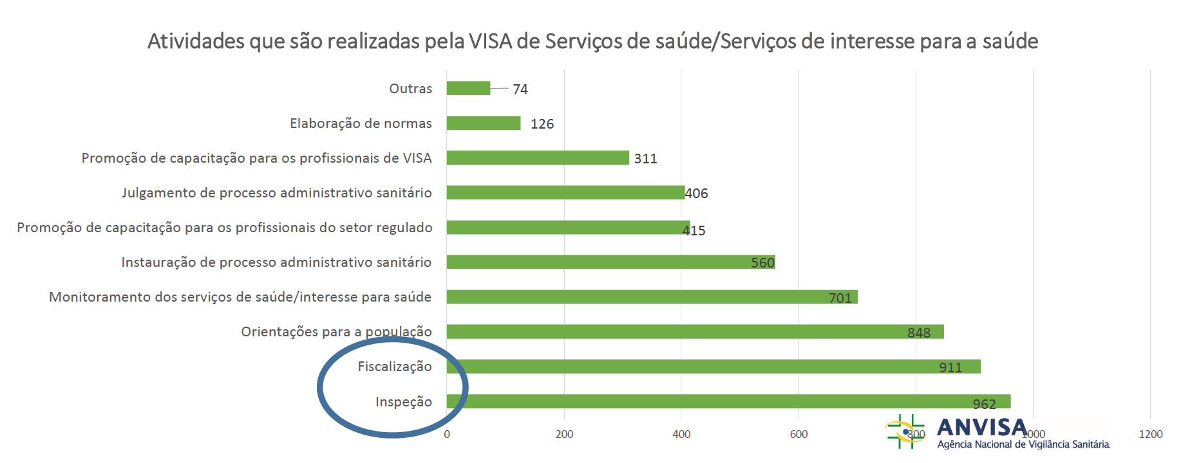
Histórico

Slide 6
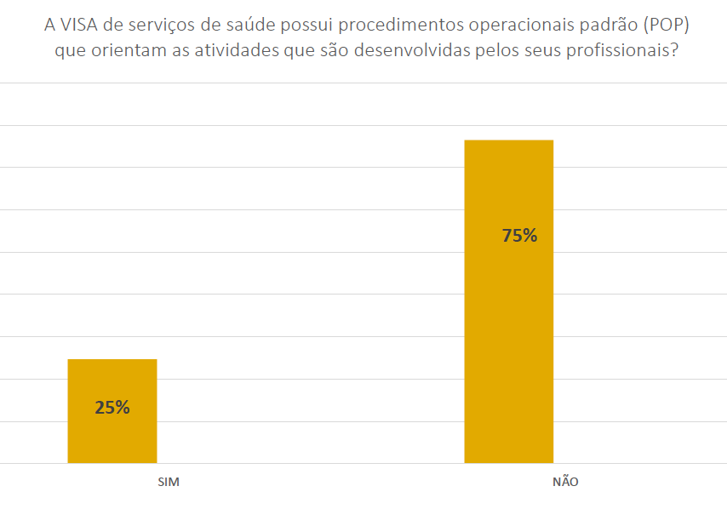
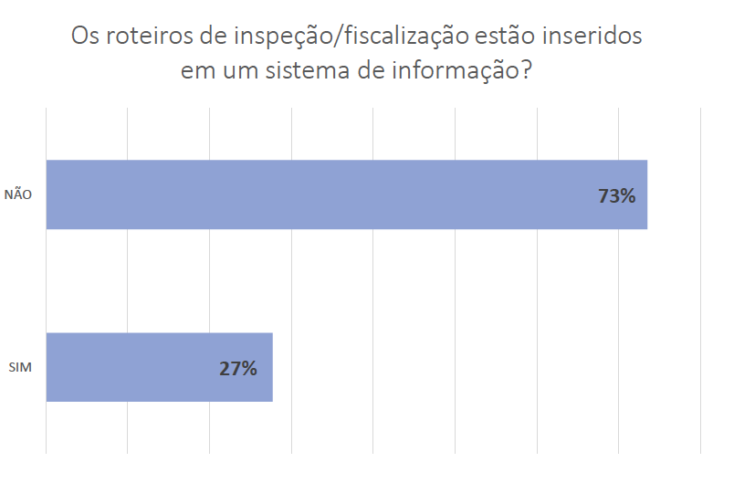
Histórico

Slide 7

Histórico
Padronização dos Processos de Inspeção (GTT-POP)
Harmonização de Roteiros de Inspeção - ROI
Projeto de Melhoria dos Processos de Inspeção Sanitária em SSIS
Projeto de Melhoria dos Processos de Inspeção Sanitária em SSIS
Projeto Melhoria dos Serviços de Saúde e de Interesse para a Saúde
2024 – 2027
Foco no monitoramento e intervenção do risco potencial identificado
Desenvolvimento de Ferramentas para compartilhamento de informações de inspeção
Capacitação em Boas Práticas em Inspeção em SSIS
Sequência e ampliação das frentes estruturantes;
incorporação de uso na rotina das Visas;
Ampliação da oferta de capacitação;
GGTES, estados e municípios direcionando suas ações para o mesmo foco
Avaliação da Segurança e Qualidade de Serviços de Saúde e Interesse para Saúde
Redução dos Riscos Potenciais dos SSIS

Slide 8





Padronização de documentos- GTT
Grupo de Trabalho Tripartite - GTT para gestão de documentos do SNVS - Serviços de Saúde e de Interesse para a Saúde
FORTALECIMENTO DO SNVS
EFICIÊNCIA E OTIMIZAÇÃO DE RECURSOS
ANVISA – Nível Federal
CONASS
CONASEMS
Visas Estaduais
Visas Municipais
FACILIDADE DE CAPACITAÇÃO
MELHORIA NA COMUNICAÇÃO

Slide 9
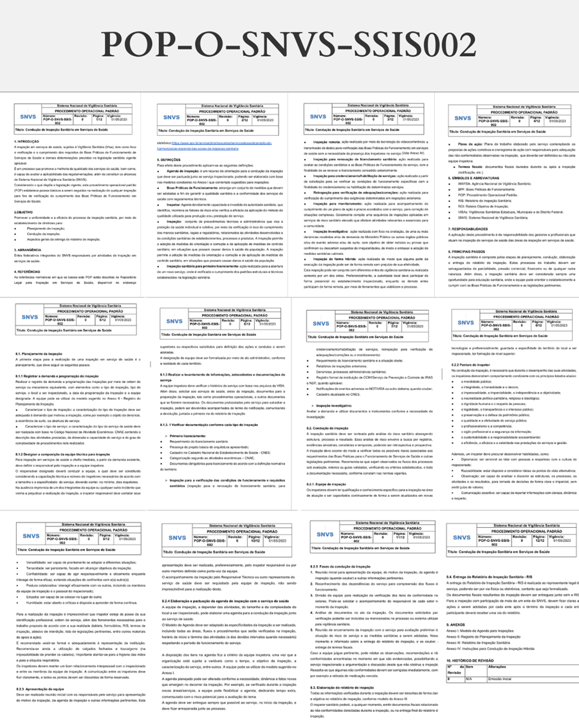

Slide 10
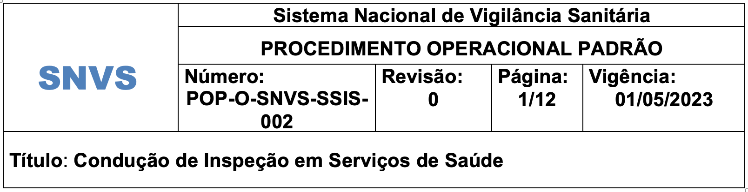
Padronização de documentos - GTT
Promover a uniformidade e a eficácia do processo de inspeção sanitária, por meio do estabelecimento de diretrizes para:
Preparação da Inspeção
Condução da Inspeção
Entrega do Relatório de Inspeção

Slide 11
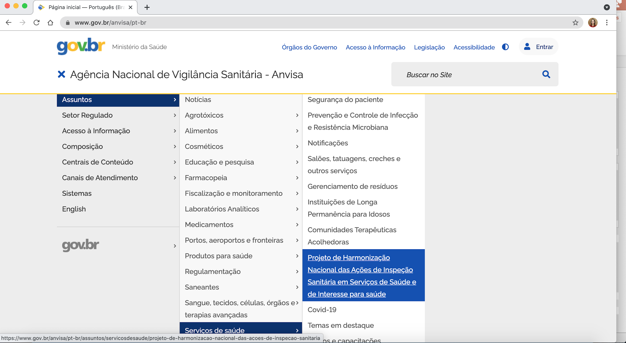
Onde encontrar?
No Portal ANVISA: Assuntos → Serviços de Saúde

Slide 12
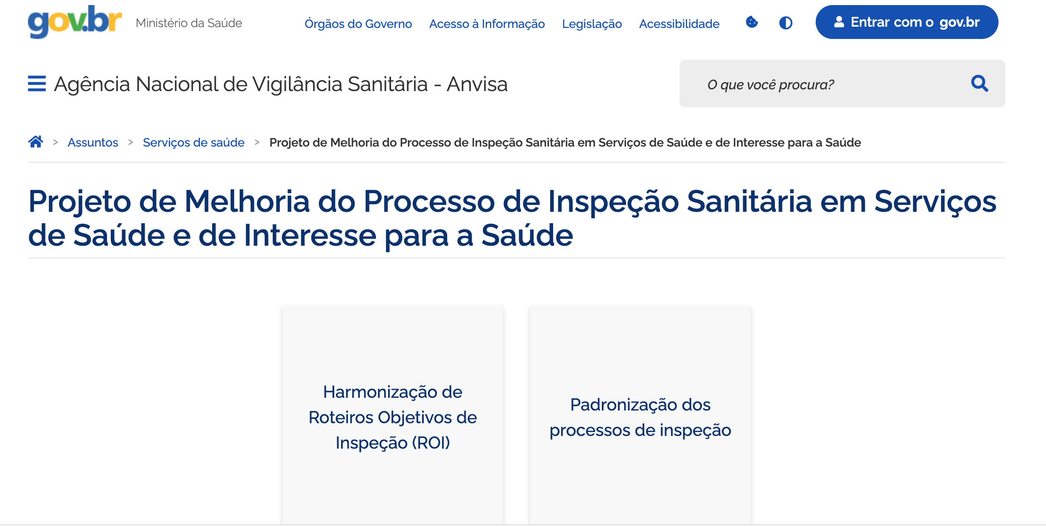
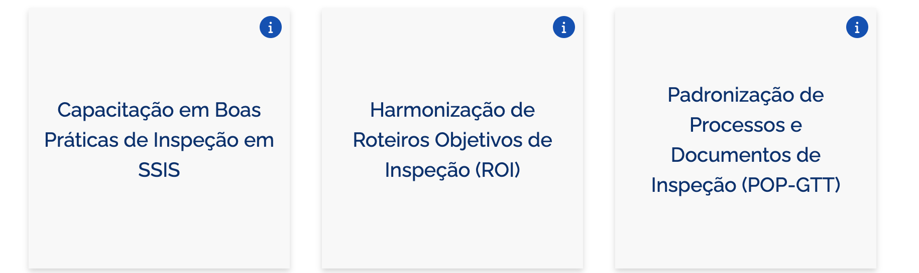
Onde encontrar?

Slide 13
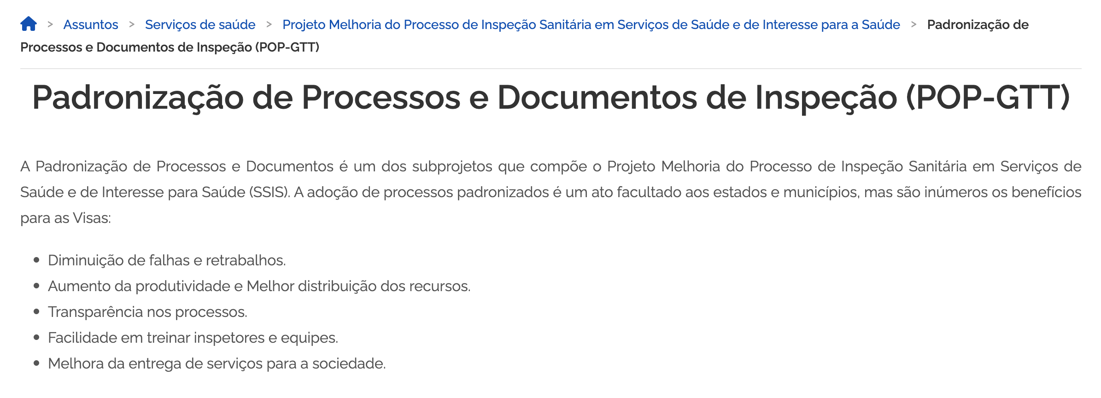
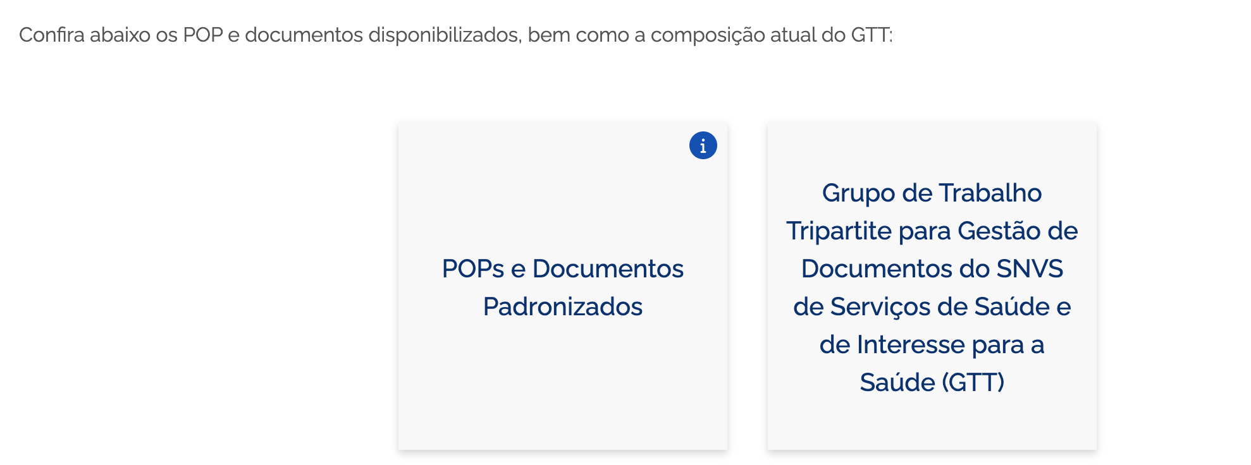
Onde encontrar?

Slide 14
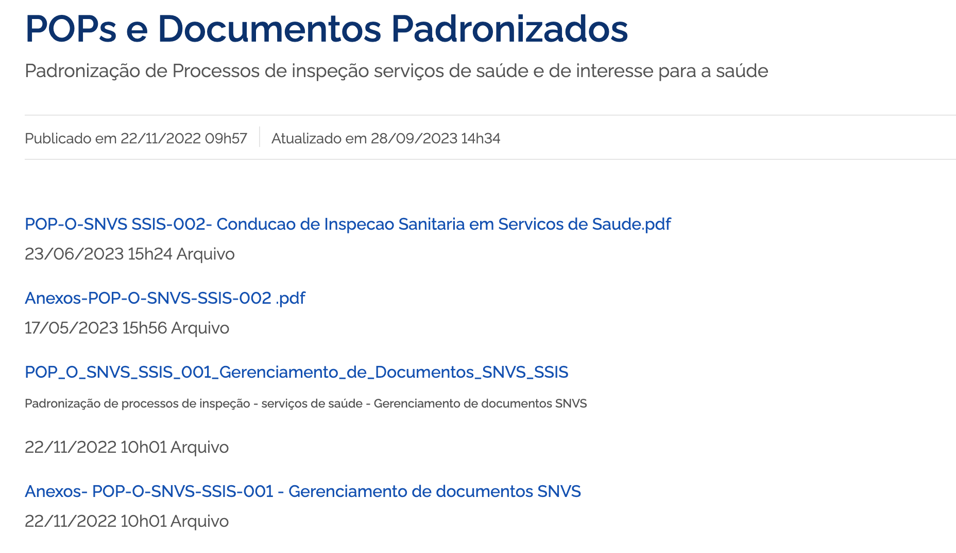
O que eu encontro?

Slide 15
PREPARAÇÃO DA INSPEÇÃO

Slide 16

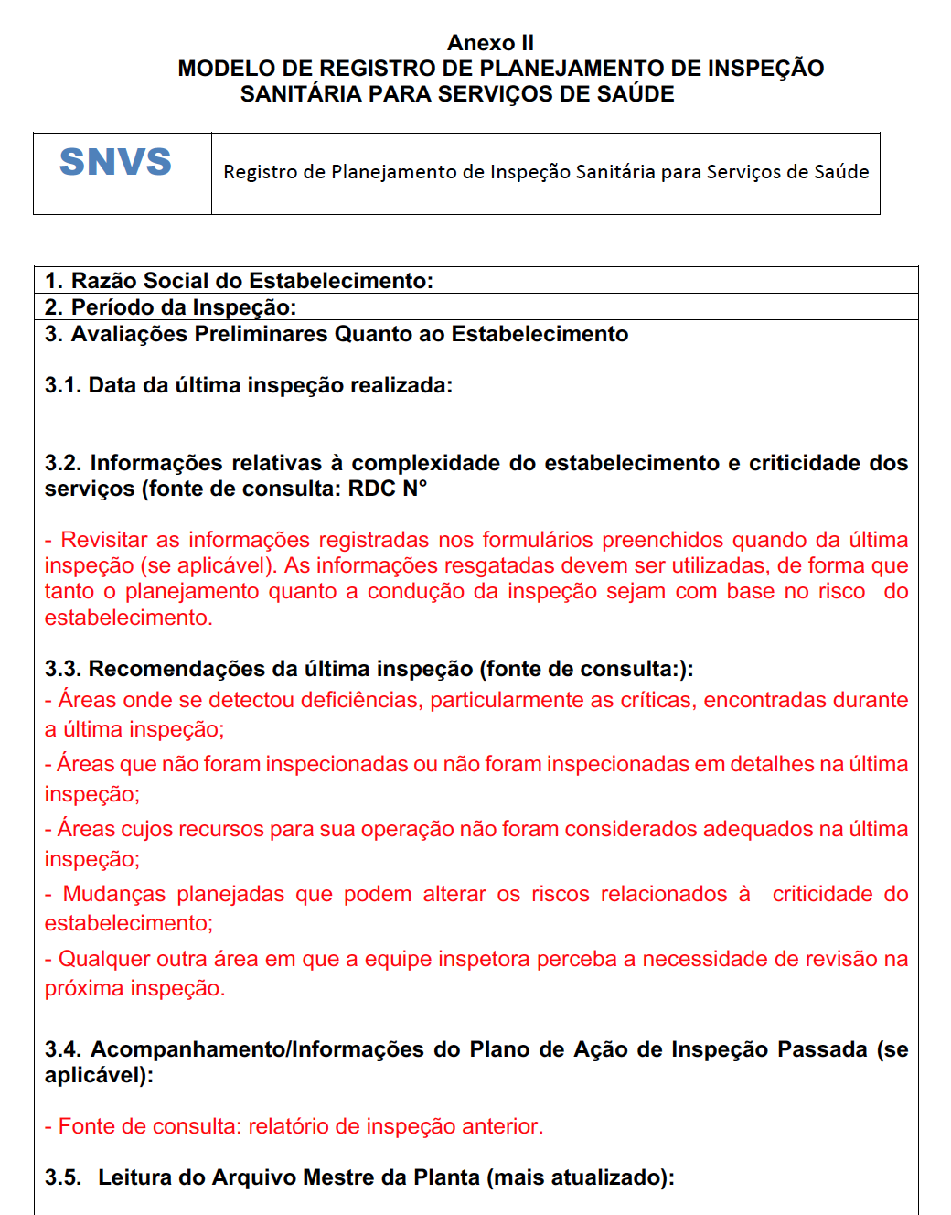
Planejamento da Inspeção
A primeira etapa, deve seguir os seguintes passos:
1- Realizar o registro da demanda.
2- Programação das inspeções - ordem de serviço, considerando:
              tipo de inspeção;
          tipo de serviço;
          o local a ser inspecionado;
          a data;
          equipe designada.

Slide 17
Planejamento da Inspeção
● Caracterizar o tipo de inspeção, motivada:
denúncia;
ocorrência de surto;
abertura de serviço.
● Caracterizar o tipo de serviço:
com base na Classificação Nacional de Atividade Econômica- CNAE - grau de complexidade.

Slide 18
Planejamento da Inspeção
Designação da equipe
a chefia imediata (definir o responsável pela inspeção e a equipe).
Considerar: a capacitação técnica e número de inspetores de acordo com o tamanho e a especificidade do serviço, contendo, no mínimo, dois inspetores.
Obs.: Na ausência imprevista de um dos integrantes, comunicar a chefia imediata.
A designação da equipe deve ser formalizada.

Slide 19
Planejamento da Inspeção
Realizar o levantamento de informações, antecedentes e documentações do serviço.
Histórico do serviço.
Solicitar documentos ao serviço antes da inspeção, a exemplo, POPs e outros documentos que se fizerem necessários.
Obs.: Os documentos protocolados pelo serviço para subsidiar a inspeção, podem ser devolvidos acompanhados do termo de notificação.

Slide 20
Planejamento da Inspeção
Verificar documentação conforme cada tipo de inspeção
Primeiro licenciamento:
● Requerimento do licenciamento sanitário
● Projeto básico de arquitetura;
● CNES;
● CNAE;
● Documentos obrigatórios para licenciamento de acordo com a definição normativa do território.

Slide 21
Planejamento da Inspeção
Inspeção para a verificação das condições de funcionamento e requisitos sanitários (renovação, credenciamento/habilitação, reinspeção ou monitoramento):
● Requerimento do licenciamento sanitário;
● Relatórios de inspeções anteriores;
● Denúncias, processos administrativos sanitários;
● Registro formal de instituição de CCIH/Serviço de Prevenção e Controle de IRAS e NSP.
● Notificações de eventos adversos no NOTIVISA ou outro sistema, quando couber;
● Cadastro atualizado no CNES.

Slide 22
Planejamento da Inspeção
Inspeção investigativa:
● Avaliar a demanda e utilizar documentos e instrumentos conforme a necessidade da investigação.

Slide 23
CONDUÇÃO DA INSPEÇÃO

Slide 24









Condução da Inspeção
Considerações sobre a Inspeção
Norteada pela Análise de Risco
Estrutura
Processo
Resultado
Busca
Registros
Evidências Amostrais
Temporal
Avaliação de Fluxos
Análise de Documentos
Roteiros ou Guias validados
Utiliza

Slide 25
















Condução da Inspeção
Considerações sobre a Inspeção
Diplomacia
Comunicação Assertiva
Qualificado
Observação
Versatilidade
CONHECIMENTO
HABILIDADES
Capacitado
Tenacidade
Confiabilidade
Formação adequada
Empatia
Postura Colaborativa

Slide 26



Condução da Inspeção
Fases da Condução
Reconhecimento
Análise de Documentos
  Apresentar a Equipe
  Motivo da Inspeção
  Pactuar a Agenda da Inspeção
  Verificação de conformidade
  Presença de responsável do setor
  Avaliação preliminar da situação de risco
  Medidas sanitárias adotadas
  Dependências do Serviço
  Compreender os fluxos
  Documentos solicitados
  Cópia para Inclusão em Processo
Reunião Inicial
Divisão da Equipe
Reunião de Encerramento

Slide 27
RIS- RELATÓRIO DE INSPEÇÃO SANITÁRIA

Slide 28
RELATÓRIO DE INSPEÇÃO SANITÁRIA
  Texto claro, objetivo e coerente, conforme modelo do ANEXO III do POP 002.
  Registra o que foi verificado durante a ação.
Deve permitir bom entendimento ao regulado.
Apresenta embasamento legal e técnico para as decisões da equipe.

Slide 29
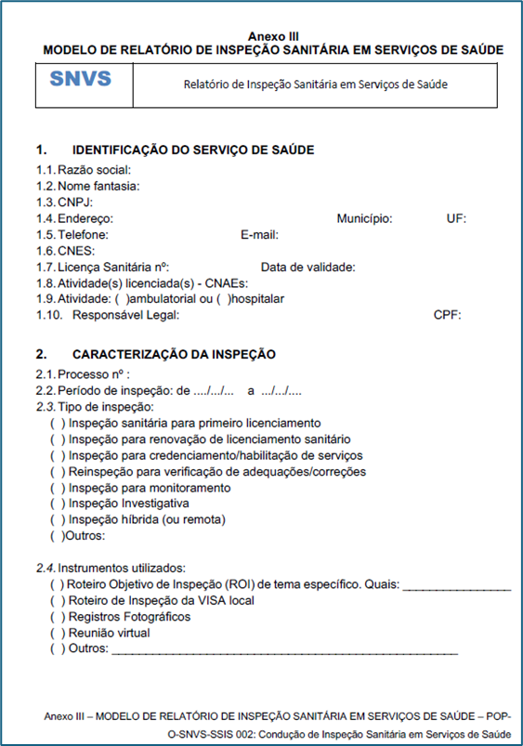
RELATÓRIO DE INSPEÇÃO SANITÁRIA
ELABORAÇÃO
ENTREGA
MONITORAMENTO

Slide 30
RELATÓRIO DE INSPEÇÃO SANITÁRIA
ELABORAÇÃO
1. IDENTIFICAÇÃO DO SERVIÇO DE SAÚDE
2.CARACTERIZAÇÃO DA INSPEÇÃO: processo, data, tipo, instrumentos, quem acompanhou a equipe, descrição do serviço:
Porte, público/privado, nº. de leitos, atividades oferecidas.
Descrever uma “fotografia” do serviço naquele momento.

Slide 31
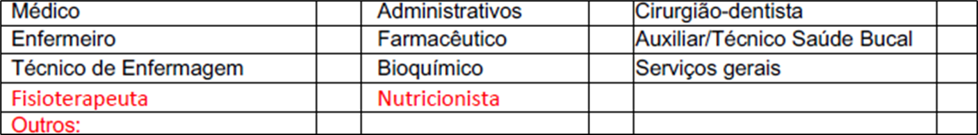
RELATÓRIO DE INSPEÇÃO SANITÁRIA
3. RECURSOS HUMANOS
3.1.Responsabilidades técnicas e Coordenações
3.2.Quantitativo

Slide 32
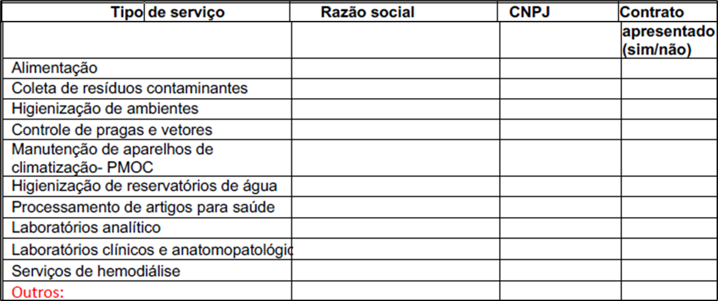
RELATÓRIO DE INSPEÇÃO SANITÁRIA
3. RECURSOS HUMANOS
3.3. Serviços terceirizados
Ex.:Dosimetria individual, Telemedicina/laudos à distância, Fornecimento/manutenção gases medicinais, Nutrição parenteral, Manutenção de gerador de emergência, Manutenção de equipamentos médico/odontológico/hospitalar, Profissionais de saúde, Transporte de pacientes, Diálise à beira-leito, Análise de água p/hemodiálise, Lavanderia hospitalar, Processadora de artigo/instrumental, Laboratório clínico e/ou patológico, Manutenção de elevadores, entre outros.

Slide 33
RELATÓRIO DE INSPEÇÃO SANITÁRIA
4.DOCUMENTOS E REGISTROS APRESENTADOS
4.1. Informações, documentos e antecedentes
Historicidade do serviço. Descrito no item 8.1.3 do POP 002.
4.2. Outros registros/documentos apresentados/ entregues durante a inspeção

Slide 34

RELATÓRIO DE INSPEÇÃO SANITÁRIA
5. NÃO CONFORMIDADES
Divididas em setores ou unidades do serviço.
Correlacionar com dispositivos legais ou técnicos transgredidos.
Permitir compreensão pelos gestores/responsáveis pelo serviço.
Possibilitar o planejamento e execução das ações corretivas.

Slide 35
RELATÓRIO DE INSPEÇÃO SANITÁRIA
5. NÃO CONFORMIDADES
Não realiza a pré-limpeza dos endoscópios imediatamente após o procedimento. | Art. 31, parágrafo único da RDC ANVISA nº. 6/2013
Ausência de EPI's em quantidade suficiente e compatível com as atividades desenvolvidas no CME | Art. 31 e 32 e Anexo da RDC ANVISA nº. 15/2012 e Art. 33 Inciso IV, 47 e 50 inciso II da RDC ANVISA nº. 63/2011.
Não realiza o controle da qualidade da água e limpeza do reservatório. | Inciso VI do Art. 23, Art. 39 (§1º e §2º) da RDC ANVISA nº. 63/2011
Ausência de sistema de emergência que garanta condições de armazenamento dos produtos (reagentes) e das amostras biológicas no laboratório. | Art. 62 da RDC ANVISA nº. 786/2023

Slide 36
RELATÓRIO DE INSPEÇÃO SANITÁRIA
6.MEDIDAS ADOTADAS
6.1.Documentos lavrados durante a ação
6.2. Registro fotográfico
6.3. Agendamento para reunião de entrega do RIS

Slide 37
RELATÓRIO DE INSPEÇÃO SANITÁRIA
7.CONSIDERAÇÕES FINAIS
Resumo sucinto da situação encontrada que possibilite a avaliação do risco sanitário e o embasamento para decisões da equipe.

Slide 38
RELATÓRIO DE INSPEÇÃO SANITÁRIA
8.CONCLUSÃO:
Coerente com as Considerações finais.
Apto ou não à concessão/renovação de licença, credenciamento, habilitação de serviço, etc.
Atividade(s) CNAE.
Definir prazos para adequação.
Solicitar entrega de documentos, Plano/Cronograma de adequações.

Slide 39

RELATÓRIO DE INSPEÇÃO SANITÁRIA
9.LEGISLAÇÃO E REFERÊNCIAS TÉCNICAS Normas ANVISA e outras pertinentes.
https://www.gov.br/anvisa/pt-br/assuntos/regulamentacao/legislacao/bibliotecas-tematicas/arquivos/servicos
10.EQUIPE DESIGNADA DE VISA
LOCAL E DATA DE ELABORAÇÃO DO RIS

Slide 40

RELATÓRIO DE INSPEÇÃO SANITÁRIA
11. REGISTRO DE ENTREGA DO RIS
Ao representante legal/gestor do serviço.
Via física ou eletrônica, contanto que seja formalizada.
Em reunião entre regulado e VISA, se necessário.

Slide 41
RELATÓRIO DE INSPEÇÃO SANITÁRIA
MONITORAMENTO
Conforme a Conclusão, acompanhar o cumprimento de Plano de ação/cronograma ou outros acordos.
Reinspeção, se necessário.
Receber documentos para avaliação da equipe, se couber.
Correção imediata de situações de risco sanitário iminente.

Slide 42
Dúvidas?

Slide 43
Agradecimentos
GGTES/Anvisa
Gerência Geral de Tecnologia em Serviços de Saúde - GGTES
Agência Nacional de Vigilância Sanitária - Anvisa
SIA Trecho 5 - Área especial 57 - Lote 200
CEP: 71205-050
Brasília – DF
ggtes@anvisa.gov.br
www.anvisa.gov.br

